Slide 1
Математика
1 клас

Slide 2
СКЛАД ЧИСЛА 3. ПОРІВНЯННЯ ПРЕДМЕТІВ ЗА РІЗНИМИ ОЗНАКАМИ. МАЛЮВАННЯ КРУЖЕЧКІВ У ЗОШИТІ
Урок 13

Slide 3
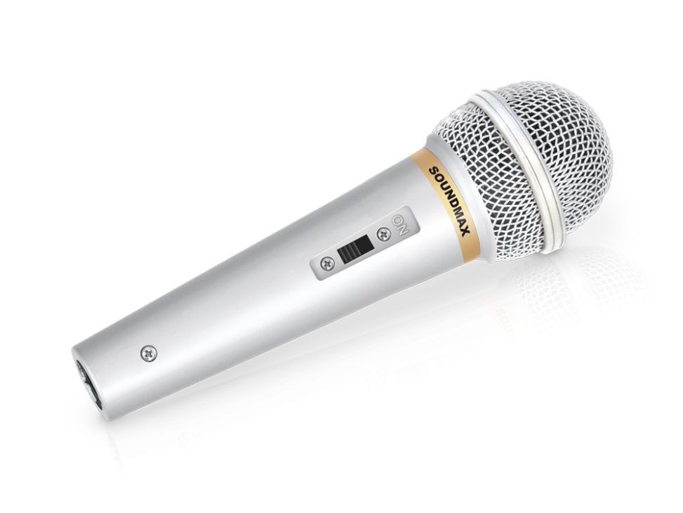

Вправа «Мікрофон»
Що ви можете розповісти про трикутник?

Slide 4

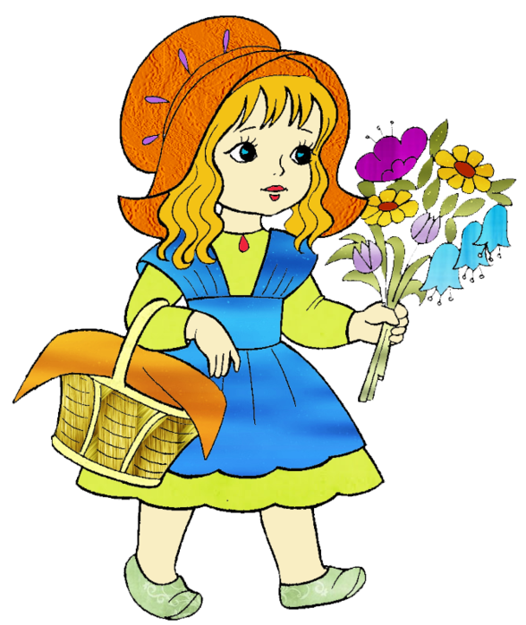
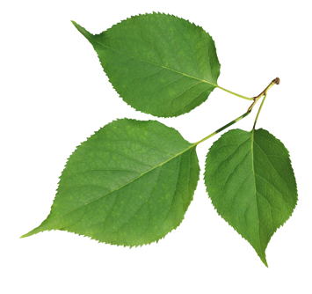
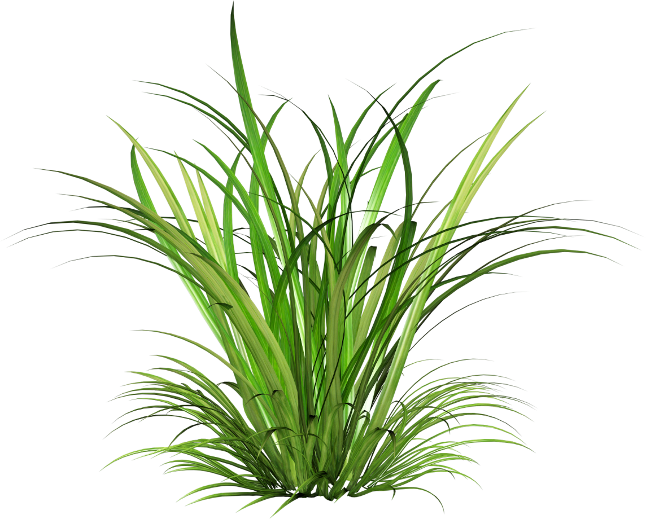
Усна лічба
Сьогодні до нас на урок прийшла Червона Шапочка. Вона йшла через осінній ліс і зібрала букет листя
— Листки яких дерев ви бачите?
— Скільки кленових листків? Березових? Липових? — Скільки є зелених листочків? Жовтих? Червоних? — Які множини можна утворити? Скільки елементів у кожній множині?

Slide 5

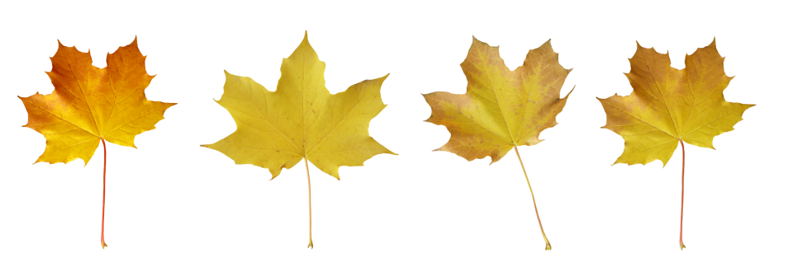

Скільки і яких листочків?
Кленові листочки
Березові листочки
Кленові листочки
Дубові листочки

Slide 6
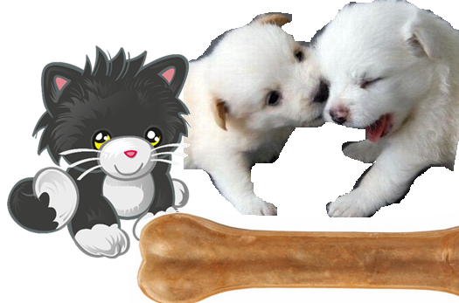
Весела лічба
На травиці біля хати
Метушаться цуценята.
Двоє білих, наче сніг,
Одне чорне. Скільки всіх?
Як отримати число 3?
Про це ми і поговоримо на уроці

Slide 7


Склад числа 3
Червона Шапочка пропонує вам покласти на парту спочатку березовий листок, потім кленовий, а тоді — липовий.
— Скільки разом листочків у вас на парті?
— Ви бачите, що три листочки — це разом 1 березовий листок, 1 кленовий і 1 липовий. То зі скількох одиниць складається число 3?
+
+
3=1+1+1

Slide 8

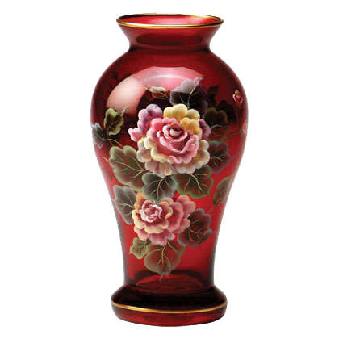
Скільки всього квітів у вазах?

Slide 9
Три квіточки можна поставити і у 2 вази.

Slide 10
Три квіточки можна поставити і у 1 вазу

Slide 11
3 – це …
Отже, 3 квітки – це:
1+1+1
1 + 2
2 + 1

Slide 12
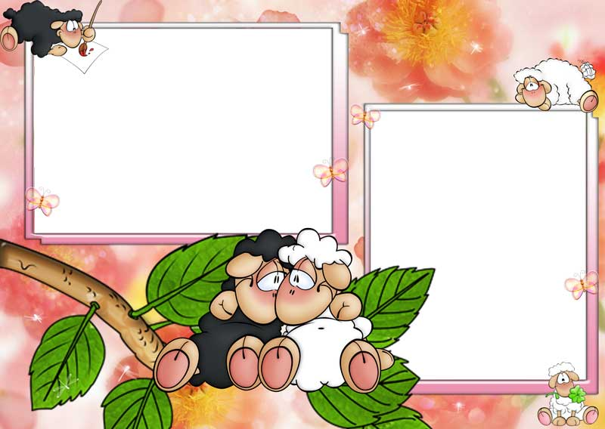
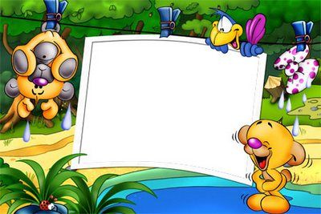
Склад числа 3
1+1+1
3
1+2
2+1
3+0

Slide 13
Робота з малюнком
Розгляньте малюнок. Куди прийшли діти? Яка пора року? Доведіть свою думку.
Кого на малюнку три?
Чого на малюнку три?
Як скласти множину грибів біля пенька, пташок?
Як скласти множину квітів у кожної дівчинки, множину зайчиків?
Як скласти множину білочок, множину дітей?

Slide 14
Робота з малюнком
До якої казки це малюнок?
Кого на малюнку три? Чого на малюнку три?

Slide 15
Робота в групах
1. група. Порівняйте предмети за кольором. 2. група. Порівняйте предмети за формою. 3. група. Порівняйте предмети за розміром. 4. група. Порівняйте предмети за матеріалом. 5. група. Порівняйте предмети за призначенням

Slide 16
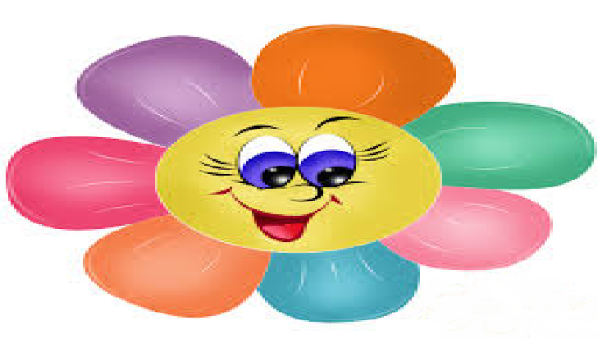
Намалюйте кружечки за зразком
У наступному рядку напишіть цифру 1, поряд намалюйте 1 похилу паличку,
через 3 клітинки напишіть цифру 2 і намалюйте 2 кружечки,
далі через 3 клітинки напишіть цифру 3, а поряд намалюйте 3 трикутники.

Slide 17
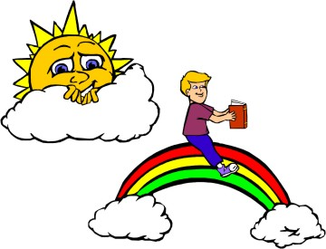
Ура! Фізкультхвилинка
Раз! Два! Всі присіли, Потім ніби полетіли. Три! Чотири! Нахилились. П'ять! Шість! Всі веселі — крутимось на каруселі.
Сім! Вісім! В поїзд сіли, ніжками затупотіли. Дев'ять! Десять! Відпочили і за парти дружно сіли.

Slide 18
Гра «Які числа пропущено?»
3
1
?
3
?
2
2
1
?

Slide 19
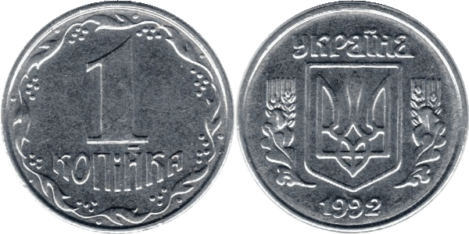
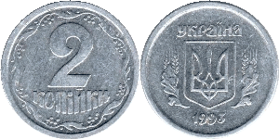
Робота з монетами. Гра !Скільки?»
+
+
+

Slide 20
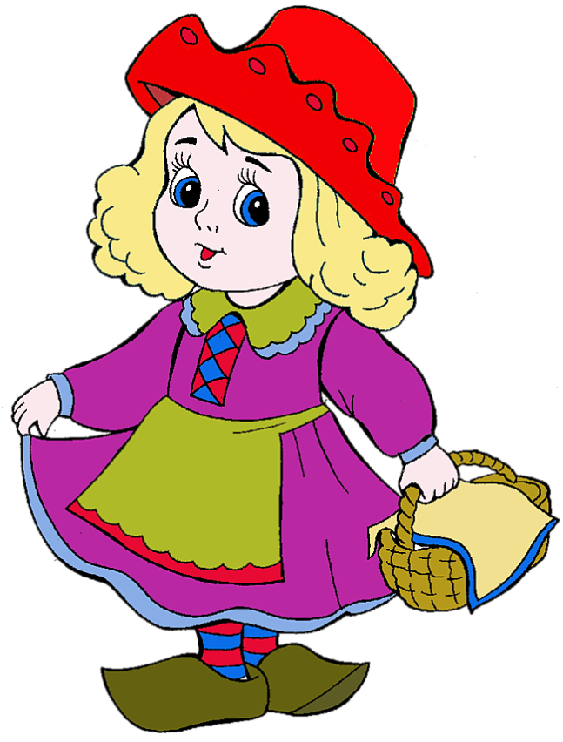
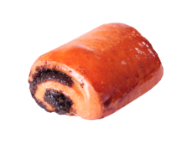

Рефлексія
Про яке число ми говорили на уроці?
Як можна отримати число 3?
У Червоної шапочки 3 пиріжки.
Як вона роздасть пиріжки своїм двом друзям, щоб кожен отримав по 1 яблуку і жодного не залишилося?

